Slide 1
Психологический портрет личности

Slide 2
Темперамент
Совокупность индивидуально-психических свойств человека, характеризующаяся, главным образом, быстротой возникновения чувств и их силой.

Slide 3
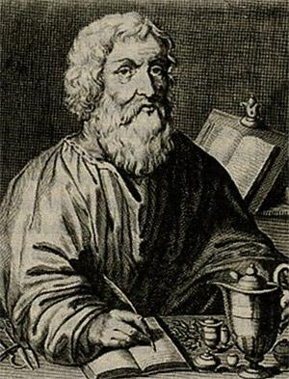
Гиппократ
(около 460 до н.э., остров Кос — 377 до н.э.) — древнегреческий врач, естествоиспытатель, философ, реформатор античной медицины.

Slide 4
Темперамент
Способности
Эмоции
Психологический портрет личности
Чувства
Интеллект
Характер

Slide 5
Сангвиник
Обладатель уравновешенного,
подвижного типа нервной системы.
плюсы | минусы
жизнерадостность, общительность, отзывчивость, увлеченность, трудоспособность, лидерство | зазнайство, легкомыслие, поверхностность, сверхобщительность, ненадежность.

Slide 6
Холерик
Неуравновешенный, вспыльчивый тип
плюсы | минусы
Активность, энергичность, увлеченность, оптимистичность, трудоспособность, целеустремленность | Горячность, невыдержанность, нетерпеливость, беспокойность, непостоянство

Slide 7
Флегматик
Сильный, но неподвижный тип.
Медлительный, но настойчивый и упорный человек.
плюсы | минусы
Устойчивость, постоянство, терпеливость, надежность, осмотрительность, миролюбивость | Пассивность, медлительность, невыразительность

Slide 8
Меланхолик
Слабый неуравновешенный тип.
плюсы | минусы
Чувствительность, мягкость, человечность, рассудительность, доброжелательность, способность к сочувствию. | Низкая работоспособность, мнительность, ранимость, замкнутость, тревожность, пессимистичность.

Slide 9
Тест
сангвиник | холерик | флегматик | меланхолик
1. Как вы ведете себя в ситуации, когда необходимо быстро действовать?
Легко включаетесь | Действуете со страстью | Спокойно, без лишних слов | Неуверенно, робко
2. Как реагируете на замечания учителя?
Говорите, что больше не будете, а сами - снова | Возмущае- тесь | Выслушиваете спокойно | Молчите, но обижены
3. Как говорите о том, что вас затрагивает?
Быстро, с жаром, но прислушивае-тесь к другим | Быстро, не слушая других | Медленно, уверенно | С большим волнением и сомнением
4. Надо сдавать контрольную работу. А она еще не закончена:
Легко реагируете | Торопитесь закончить | Решаете спокойно, пока не отберут | Сдаете, но неуверенно

Slide 10
5. Трудная задача не получается сразу:
Решаете упорно и настойчиво | Бросите – продолжа-ете – бросите – еще пробуете |  |  | Спокойно продолжаете | Проявляете растерянность, неуверенность
6. После уроков вы спешите домой. А учитель предлагает остаться. Сделать работу:
Быстро соглашаетесь | Возмущаетесь: «Почему я?» |  | Остаетесь, не говоря ни слова |  | Проявляете растерянность
7. Родители делают вам не совсем справедливое замечание:
Спокойно выслушиваете. Спокойно заявляете о своем мнении |  | Взрываетесь. Вступаете в спор, опровергаете замечание |  | Не обращаете внимания: «Пусть повыступают» |  |  | Очень переживаете, плачете
8. Вы получаете плохую оценку: как изменяется ваше настроение:
Внешне незаметно, но внутри есть горечь |  | Раскаиваетесь, развиваете деятельность по исправлению |  | «Ну и что? Исправлю» |  | Приходите в отчаяние, в уныние

Slide 11
9. Ваш друг (подруга) не пришел на встречу:
Ничего не предпринимаете до выяснения причин | Проклинаете, мечете в его адрес гром и молнии |  | «Все, что ни делается, все к лучшему!» | Переживаете, воображаете измену, крах отношений
10. Вы проигрываете в соревновании, в игре:
Продолжаете борьбу, тренировки, готовитесь к будущей победе |  | Теряете самообладание, обрушиваете обвинения на окружающих | «Не корову же проигрываем!» | Приходите к выводу о своем ничтожестве,

Slide 12
Оценка результатов:
Подсчитайте количество баллов в каждой колонке.
Преобладает тот, по которому вы набрали больше всего баллов.

Slide 13
Характер
Совокупность индивидуальных устойчивых психических особенностей человека, проявляющихся в его поведении, деятельности

Slide 14
Интеллект
Способность к познанию и логическому мышлению. Интеллект проявляется в способности к логическому мышлению, способностью ставить перед собой цель и добиваться ее осуществления.

Slide 15
Способности
Умение что-либо делать, склонность к определенным занятиям и профессиям.

Slide 16
Чувство
Отношение к конкретным событиям и людям

Slide 17
Эмоции
Это более длительная реакция, которая возникает не только на свершившиеся события, но и, главным образом, на предполагаемые или вспоминаемые

Slide 18
Стресс
Реакция организма на неожиданную и напряженную обстановку

Slide 19
 |  | 3
 |  |  |  | 5
 |  |  |  |  | 6
1
2
4
7
Подвижный, но уравновешенный человек,
правильно (адекватно) реагирующий на окружающие события.

Slide 20
1
 |  |  |  |  |  |  | С
 |  | 3 |  |  |  |  | А
 |  |  |  |  |  |  | Н
 |  |  |  |  |  |  | Г
 |  |  |  | 5 |  |  | В
 |  |  |  |  |  |  | И
 |  |  |  |  |  |  | Н
 |  |  |  |  | 6 |  | И
 |  |  |  |  |  |  | К
2
4
7
2. Совокупность устойчивых психических особенностей человека, проявляющихся в его поведении.

Slide 21
1
 |  |  |  |  |  |  | С
 |  | 3 |  | Х | А | Р | А | К | Т | Е | Р
 |  |  |  |  |  |  | Н
 |  |  |  |  |  |  | Г
 |  |  |  | 5 |  |  | В
 |  |  |  |  |  |  | И
 |  |  |  |  |  |  | Н
 |  |  |  |  | 6 |  | И
 |  |  |  |  |  |  | К
2
4
7
3. Быстро возбуждающийся, неуравновешенный, вспыльчивый человек с резкими переходами настроения.

Slide 22
1
 |  |  |  |  |  |  | С
 |  | 3 |  | Х | А | Р | А | К | Т | Е | Р
 |  | Х |  |  |  |  | Н
 |  | О |  |  |  |  | Г
 |  | Л |  | 5 |  |  | В
 |  | Е |  |  |  |  | И
 |  | Р |  |  |  |  | Н
 |  | И |  |  | 6 |  | И
 |  | К |  |  |  |  | К
2
4
7
4. Медлительный, но настойчивый и упорный человек, которого трудно вывести из состояния равновесия.

Slide 23
1
 |  |  |  |  |  |  | С
 |  | 3 |  | Х | А | Р | А | К | Т | Е | Р
 |  | Х |  |  |  |  | Н
 |  | О |  |  |  |  | Г
 |  | Л |  | 5 |  |  | В
Ф | Л | Е | Г | М | А | Т | И | К
 |  | Р |  |  |  |  | Н
 |  | И |  |  | 6 |  | И
 |  | К |  |  |  |  | К
2
4
7
5. Человек, очень глубоко переживающий даже небольшие огорчения, склонный к хандре, пессимизму.

Slide 24
1
 |  |  |  |  |  |  | С
 |  | 3 |  | Х | А | Р | А | К | Т | Е | Р
 |  | Х |  |  |  |  | Н
 |  | О |  |  |  |  | Г
 |  | Л |  | 5 |  |  | В
Ф | Л | Е | Г | М | А | Т | И | К
 |  | Р |  | Е |  |  | Н
 |  | И |  | Л | 6 |  | И
 |  | К |  | А |  |  | К
 |  |  |  | Н
 |  |  |  | Х
 |  |  |  | О
 |  |  |  | Л
 |  |  |  | И
 |  |  |  | К
2
4
7
6. Совокупность всех психических качеств человека.

Slide 25
1
 |  |  |  |  |  |  | С
 |  | 3 |  | Х | А | Р | А | К | Т | Е | Р
 |  | Х |  |  |  |  | Н
 |  | О |  |  |  |  | Г
 |  | Л |  | 5 |  |  | В
Ф | Л | Е | Г | М | А | Т | И | К
 |  | Р |  | Е |  |  | Н
 |  | И |  | Л | 6 | Л | И | Ч | Н | О | С | Т | Ь
 |  | К |  | А |  |  | К
 |  |  |  | Н
 |  |  |  | Х
 |  |  |  | О
 |  |  |  | Л
 |  |  |  | И
 |  |  |  | К
2
4
7
7. Древнегреческий ученый, впервые выделивший виды темперамента.

Slide 26
1
 |  |  |  |  |  |  | С
 |  | 3 |  | Х | А | Р | А | К | Т | Е | Р
 |  | Х |  |  |  |  | Н
 |  | О |  |  |  |  | Г
 |  | Л |  | 5 |  |  | В
Ф | Л | Е | Г | М | А | Т | И | К
 |  | Р |  | Е |  |  | Н
 |  | И |  | Л | 6 | Л | И | Ч | Н | О | С | Т | Ь
 |  | К |  | А |  |  | К
 |  |  |  | Н
 |  |  |  | Х
Г | И | П | П | О | К | Р | А | Т
 |  |  |  | Л
 |  |  |  | И
 |  |  |  | К
2
4
7

Slide 28
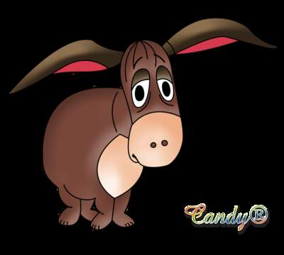

Slide 30
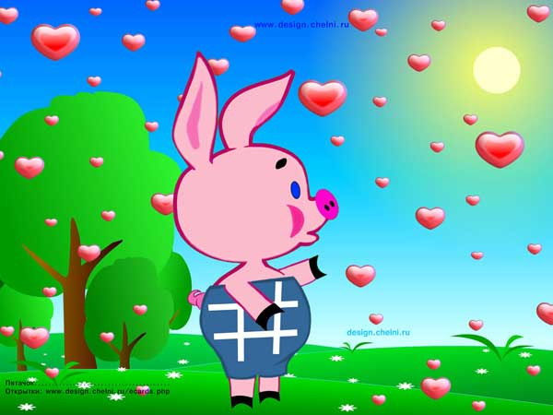

Slide 31
Домашнее задание
Прочитать: § 5.
Написать небольшое сочинение на тему « Мне в моем характере хотелось бы избавиться от…»

Slide 32
Спасибо за урок !

